Slide 1
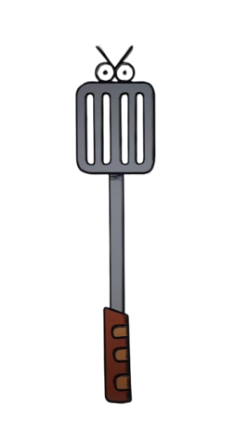


Misdirection and lies
With Mr. Calmchop

Slide 2
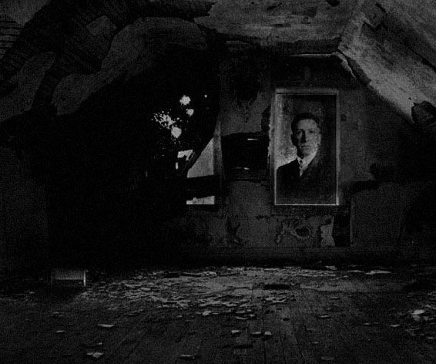
Hi, my name is Mr. Calmchop. I am in the Attic.
Salut, je m’appelle Mr. Calmchop. Je suis dans le grenier.

Slide 3

Shhhhh it’s a secret , no-one knows I am here.
Shhhhhut c’est un secret , personne ne sait que je suis ici.

Slide 4
On the right is my black piano.
À droite se trouve mon piano noir.

Slide 5
Now I am under the piano
Maintenant, je suis sous le piano.

Slide 6
Now I am on the piano.
Maintenant, je suis sur le piano.

Slide 7
Now I am in the piano.
Maintenant, je suis dans le piano.

Slide 8
On the left is my giant pink elephant.
À gauche il y a mon éléphant rose géant.

Slide 9
It only eats bananas.
Il mange uniquement des bananes.

Slide 10
It is so big that I can hide behind it. Watch!
Il est tellement grand que je peux me cacher derrière. Regarde!

Slide 11

Now I am in front of the painting of a beautiful woman.
Maintenant, je suis devant le tableau d’une belle femme.

Slide 12
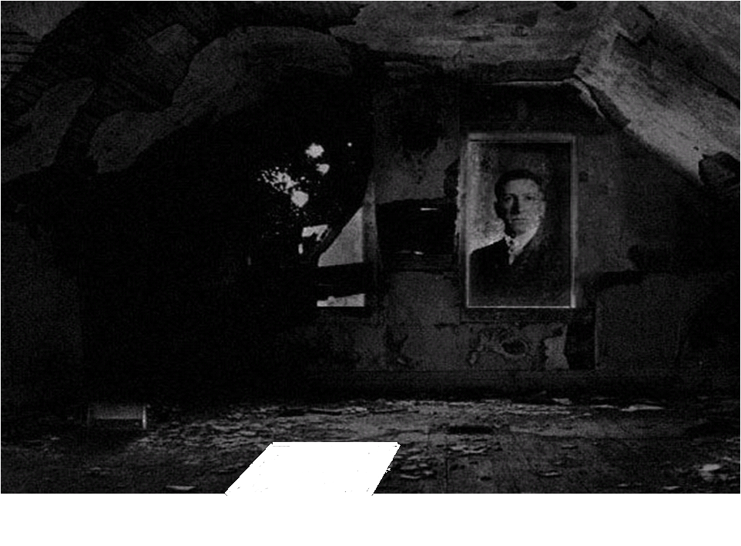
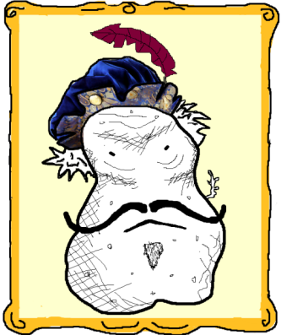




Hellooooo?
Ouhouhhhh ?

Slide 13
Anyone there?
Il y a quelqu’un ?

Slide 14

No? I thought I heard someone up here.
Non ? J’ai cru entendre quelqu’un là-haut.

Slide 15
Phew.
Ouf.

Slide 16
Positions
On
Under
In
Behind
In front of
Right
Left
Sur/Au-dessus de
Sous/Au-dessous de
Dans/dedans
Derrière
Devant
Droite
Gauche

Slide 17
Vocab
Attic
Secret
Piano
Painting
Elephant
Bananas
No-one
Someone
Anyone
Le grenier
Le secret
Le piano
Le tableau
L’ éléphant
Les bananes
Personne
Quelqu’un
Quelqu’un/
N’importe qui

Slide 18




Est-ce-que quelqu’un a vu mon petit éléphant rose?
Has anyone seen my tiny pink toy elephant?

Slide 19









Join us again!

